Slide 1


الكلية العلمية الإسلامية التاريخ : / إلى /
الدرس :الدرس : أساسيات بايثون
الوحدة:
الصف :الثامن
المادة: الحاسوب
02:00 minutes
مدخل إلى الدرس
أجب عن الأسئلة الأتية
1- إذا أردت أن ينفذ شخص ما شيئًا ما كالجلوس أو القيام ماذا ستفعل؟
2- كم لغة يمكن للإنسان أن يستخدم لتحقيق ما ذكر في النقطة رقم 1؟
3- هل يمكن تنفيذ نفس الأمر مع الحاسوب ؟ وماذا نسمي هذه العملية؟
4- بكم لغة يمكن أن ننفذ الأمر مع الحاسوب ؟
النتاجات
التمهيد
التقويم القبلي
التقديم
تقويم التكويني
التغذية الراجعة
التمايز
الربط بالحياة
التفكير الناقد
بطاقة خروج
BUZZ IN

Slide 2
الكلية العلمية الإسلامية التاريخ : / إلى /
الدرس : أساسيات بايثون
الوحدة:
الصف :الثامن
المادة: الحاسوب
01:00 minutes
النتاجات
التمهيد
التقويم القبلي
التمهيد:
يمكن للأنسان أن يطلب من الحاسوب بطرق عدة أن يقوم بتنفيذ مجموعة من الأمور التي يريدها ويتم ذلك من خلال عملية تسمى برمجة الحاسوب ... سنتعرف خلال هذا الدرس استخدام لغة البرمجة بايثون في برمجة الحاسوب
التقديم
تقويم التكويني
التغذية الراجعة
التمايز
الربط بالحياة
التفكير الناقد
بطاقة خروج

Slide 3

الكلية العلمية الإسلامية التاريخ : / إلى /
الدرس : أساسيات بايثون
الوحدة:
الصف :الثامن
المادة: الحاسوب:
النتاجات
التمهيد
التقويم القبلي
التقديم
تقويم التكويني
التغذية الراجعة
التمايز
الربط بالحياة
التفكير الناقد
بطاقة خروج

Slide 4
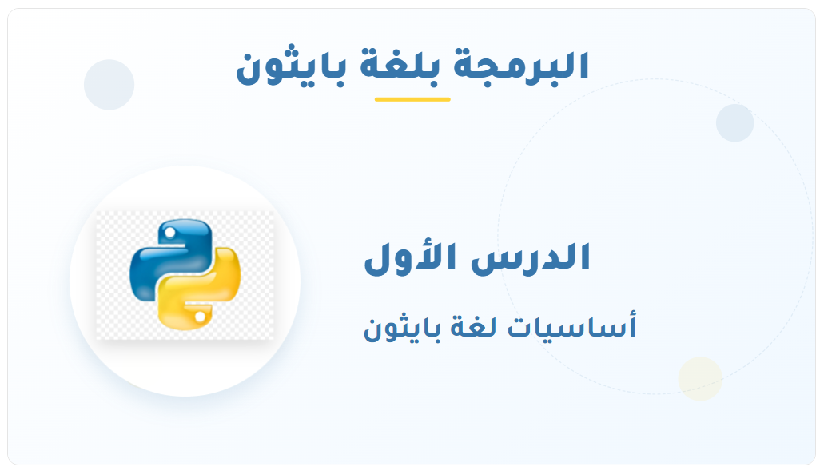
الكلية العلمية الإسلامية التاريخ : / إلى /
الدرس : أساسيات بايثون
الوحدة:
الصف :الثامن
المادة: الحاسوب
النتاجات
التمهيد
التقويم القبلي
التقديم
تقويم التكويني
التغذية الراجعة
التمايز
الربط بالحياة
التفكير الناقد
بطاقة خروج

Slide 5
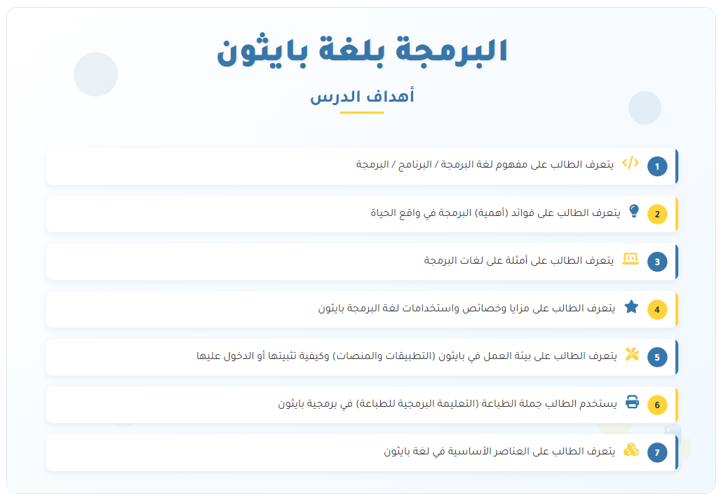
الكلية العلمية الإسلامية التاريخ : / إلى /
الدرس : أساسيات بايثون
الوحدة:
الصف :الثامن
المادة: الحاسوب
2:00minutes
النتاجات
التمهيد
التقويم القبلي
التقديم
تقويم التكويني
التغذية الراجعة
التمايز
الربط بالحياة
التفكير الناقد
بطاقة خروج

Slide 6
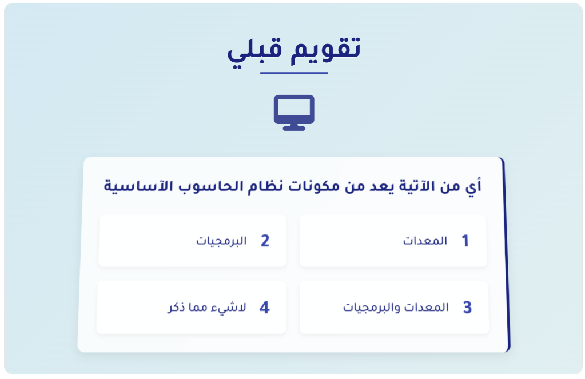
الكلية العلمية الإسلامية التاريخ : / إلى /
الدرس : أساسيات بايثون
الوحدة:
الصف :الثامن
المادة: الحاسوب
1:00minutes
النتاجات
التمهيد
التقويم القبلي
التقديم
تقويم التكويني
التغذية الراجعة
التمايز
الربط بالحياة
التفكير الناقد
IRS
بطاقة خروج
ألواح صغيرة

Slide 7
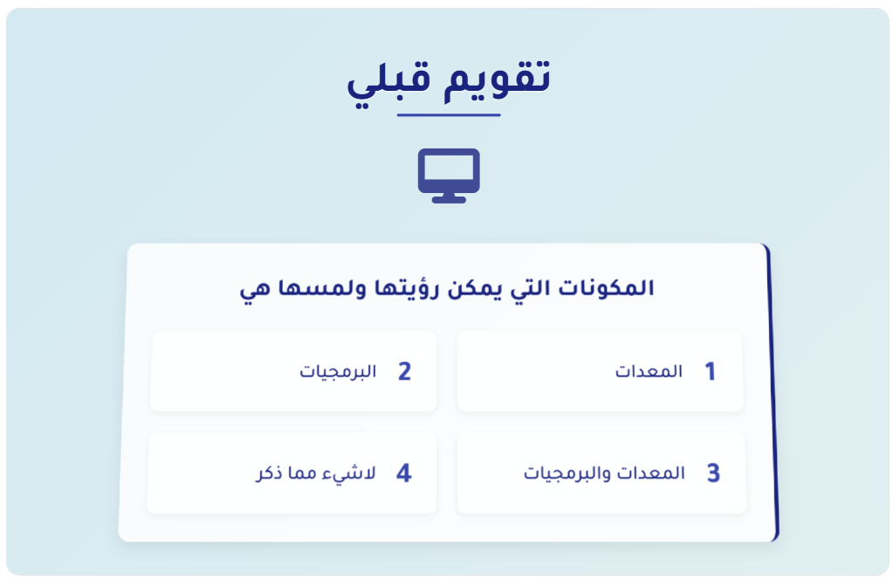
الكلية العلمية الإسلامية التاريخ : / إلى /
الدرس : أساسيات بايثون
الوحدة:
الصف :الثامن
المادة: الحاسوب
1:00minutes
النتاجات
التمهيد
التقويم القبلي
التقديم
تقويم التكويني
التغذية الراجعة
التمايز
الربط بالحياة
التفكير الناقد
IRS
بطاقة خروج
ألواح صغيرة

Slide 8
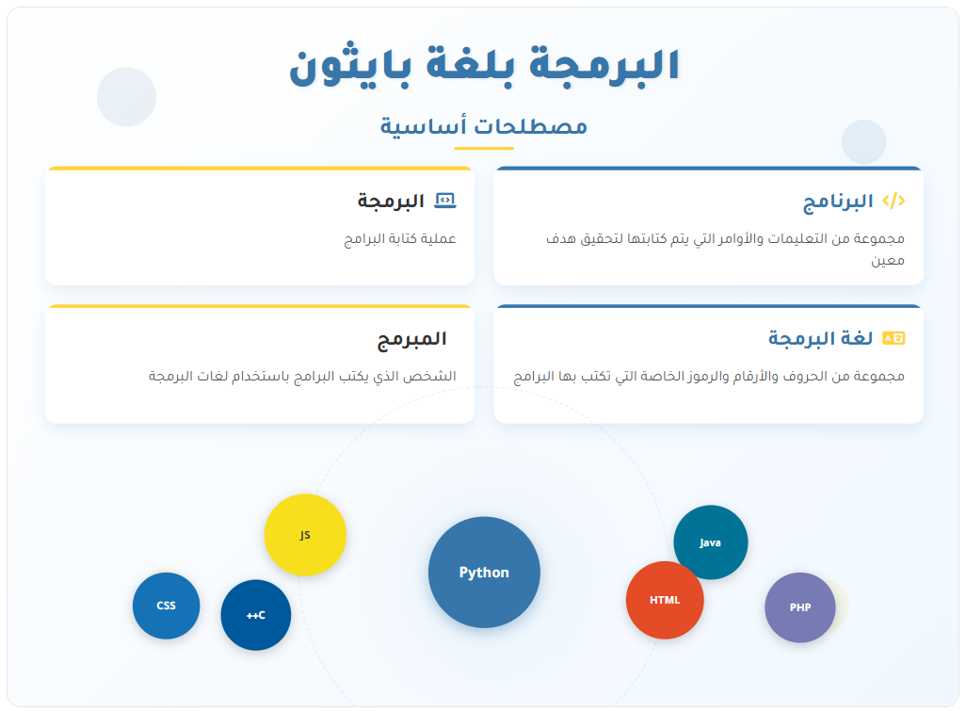
الكلية العلمية الإسلامية التاريخ : / إلى /
الدرس : أساسيات بايثون
الوحدة:
الصف :الثامن
المادة: الحاسوب
2:00minutes
النتاجات
التمهيد
التقويم القبلي
التقديم
تقويم التكويني
التغذية الراجعة
التمايز
الربط بالحياة
التفكير الناقد
بطاقة خروج

Slide 9
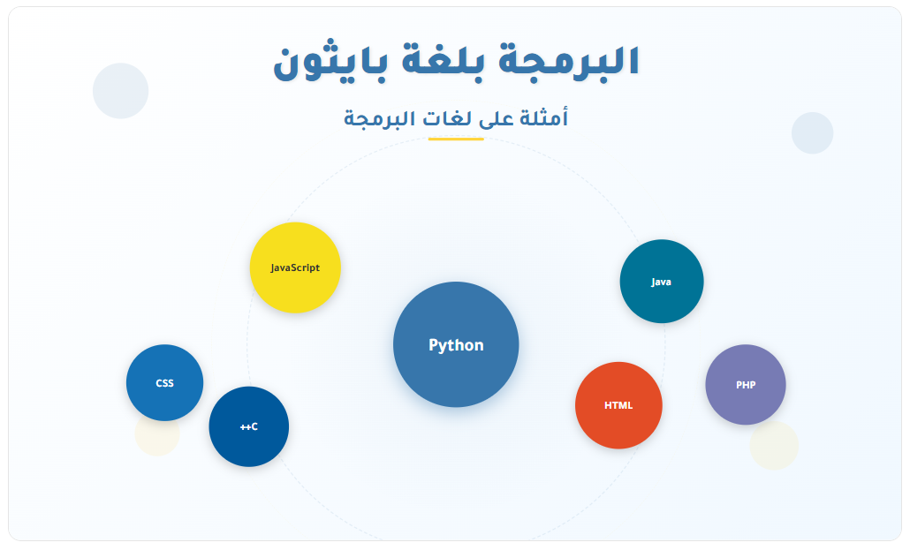
الكلية العلمية الإسلامية التاريخ : / إلى /
الدرس : أساسيات بايثون
الوحدة:
الصف :الثامن
المادة: الحاسوب
1:00minutes
النتاجات
التمهيد
التقويم القبلي
التقديم
تقويم التكويني
التغذية الراجعة
التمايز
الربط بالحياة
التفكير الناقد
بطاقة خروج

Slide 10
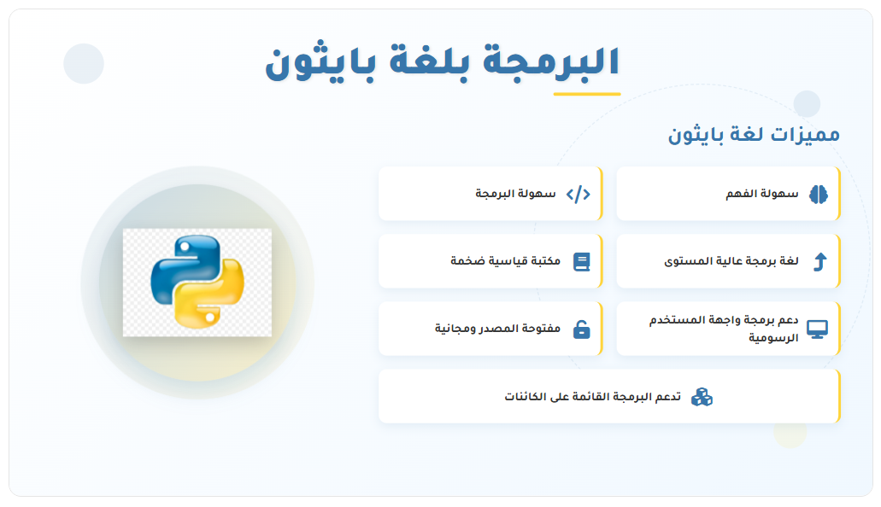
الكلية العلمية الإسلامية التاريخ : / إلى /
الدرس : أساسيات بايثون
الوحدة:
الصف :الثامن
المادة: الحاسوب
3:00minutes
النتاجات
التمهيد
التقويم القبلي
التقديم
تقويم التكويني
التغذية الراجعة
التمايز
الربط بالحياة
التفكير الناقد
بطاقة خروج

Slide 11

الكلية العلمية الإسلامية التاريخ : / إلى /
الدرس : أساسيات بايثون
الوحدة:
الصف :الثامن
المادة: الحاسوب
2:00minutes
النتاجات
التمهيد
التقويم القبلي
التقديم
تقويم التكويني
التغذية الراجعة
التمايز
الربط بالحياة
التفكير الناقد
بطاقة خروج

Slide 12
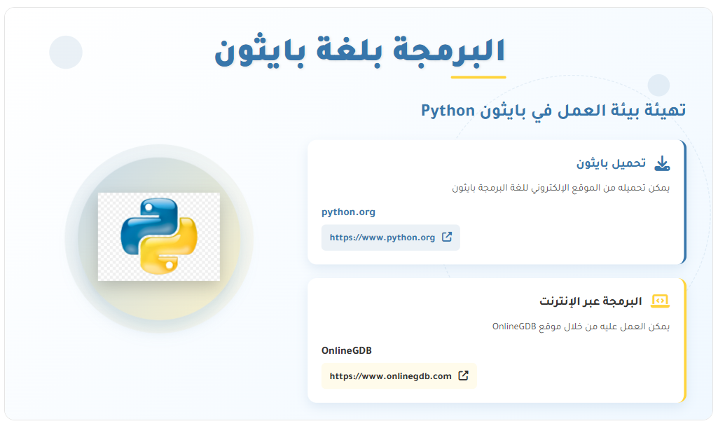
الكلية العلمية الإسلامية التاريخ : / إلى /
الدرس : أساسيات بايثون
الوحدة:
الصف :الثامن
المادة: الحاسوب
2:00minutes
النتاجات
التمهيد
التقويم القبلي
التقديم
تقويم التكويني
التغذية الراجعة
التمايز
الربط بالحياة
التفكير الناقد
بطاقة خروج

Slide 13
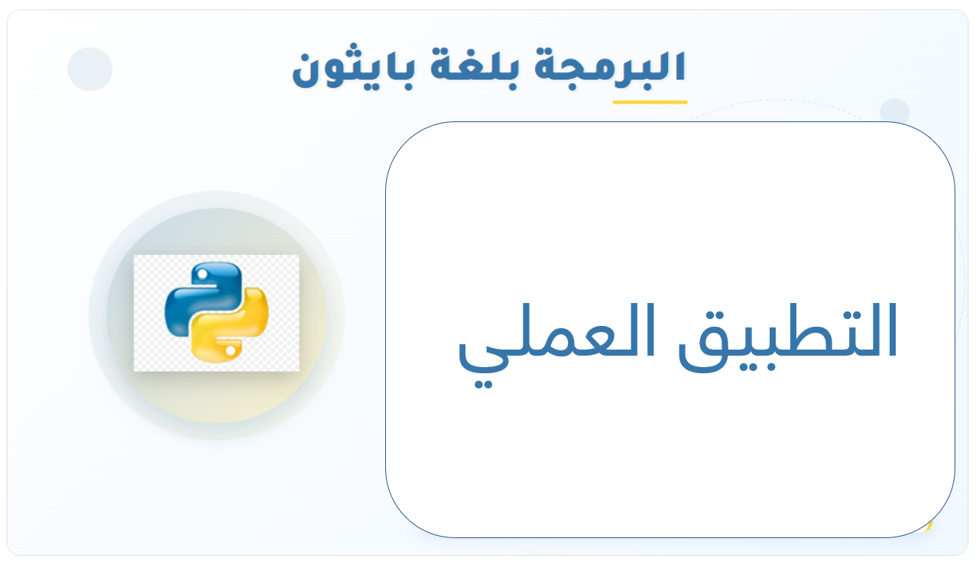
الكلية العلمية الإسلامية التاريخ : / إلى /
الدرس : أساسيات بايثون
الوحدة:
الصف :الثامن
المادة: الحاسوب
النتاجات
التمهيد
التقويم القبلي
التقديم
تقويم التكويني
التغذية الراجعة
التمايز
الربط بالحياة
التفكير الناقد
بطاقة خروج

Slide 14
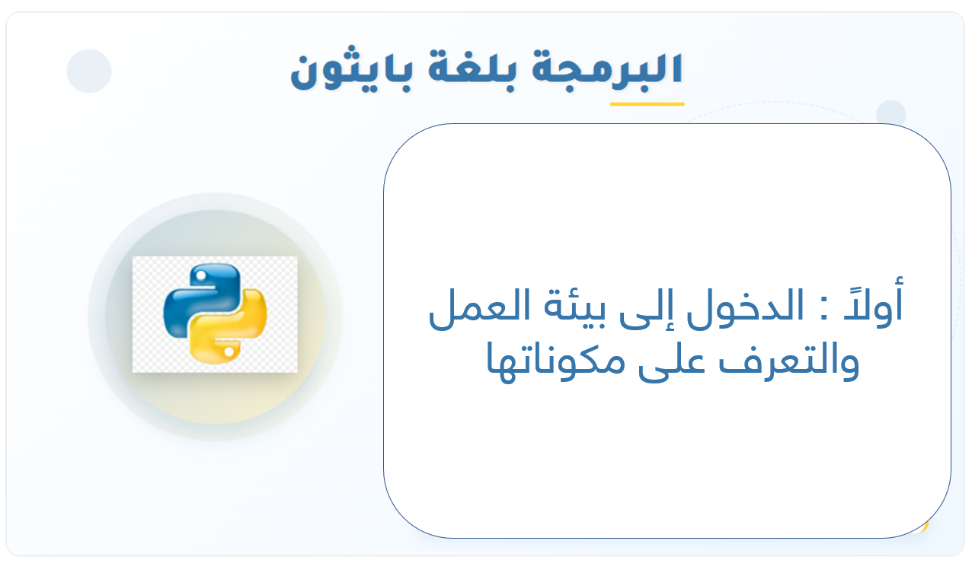
الكلية العلمية الإسلامية التاريخ : / إلى /
الدرس : أساسيات بايثون
الوحدة:
الصف :الثامن
المادة: الحاسوب
النتاجات
التمهيد
التقويم القبلي
التقديم
تقويم التكويني
التغذية الراجعة
التمايز
الربط بالحياة
التفكير الناقد
بطاقة خروج

Slide 15
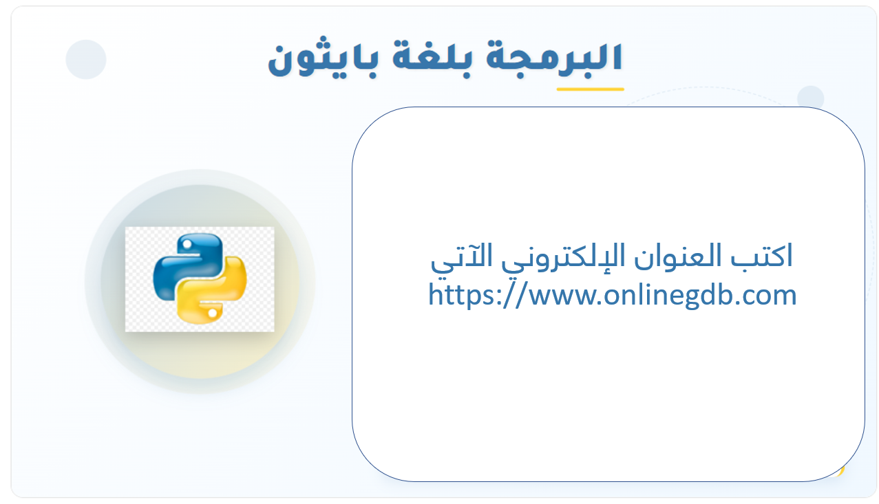
الكلية العلمية الإسلامية التاريخ : / إلى /
الدرس : أساسيات بايثون
الوحدة:
الصف :الثامن
المادة: الحاسوب
1:00minutes
النتاجات
التمهيد
التقويم القبلي
التقديم
تقويم التكويني
التغذية الراجعة
التمايز
الربط بالحياة
التفكير الناقد
بطاقة خروج

Slide 16
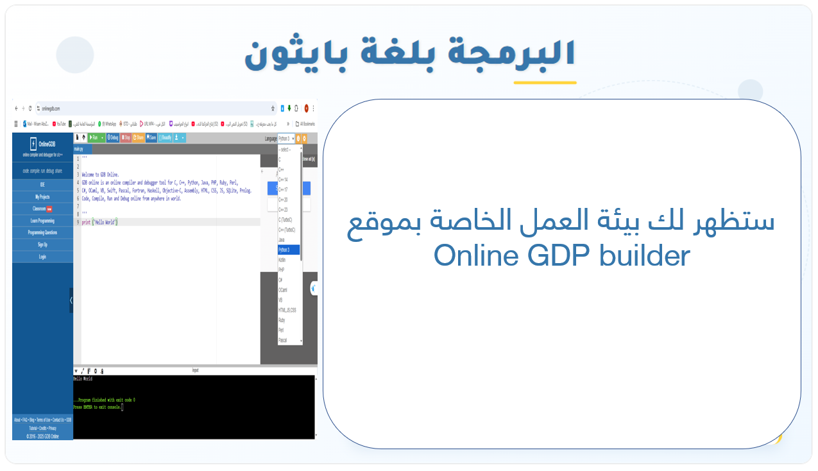
الكلية العلمية الإسلامية التاريخ : / إلى /
الدرس : أساسيات بايثون
الوحدة:
الصف :الثامن
المادة: الحاسوب
النتاجات
التمهيد
التقويم القبلي
التقديم
تقويم التكويني
التغذية الراجعة
التمايز
الربط بالحياة
التفكير الناقد
بطاقة خروج

Slide 17
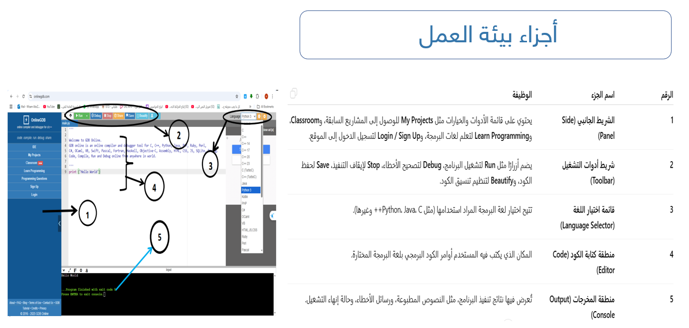
الكلية العلمية الإسلامية التاريخ : / إلى /
الدرس : أساسيات بايثون
الوحدة:
الصف :الثامن
المادة: الحاسوب
5:00minutes
النتاجات
التمهيد
التقويم القبلي
التقديم
تقويم التكويني
التغذية الراجعة
التمايز
الربط بالحياة
التفكير الناقد
بطاقة خروج

Slide 18
الكلية العلمية الإسلامية التاريخ : / إلى /
الدرس : أساسيات بايثون
الوحدة:
الصف :الثامن
المادة: الحاسوب
النتاجات
التمهيد
الجمل (التعليمات البرمجية) الأساسية في لغة بايثون
أولًا جملة الطباعة
التقويم القبلي
التقديم
تقويم التكويني
التغذية الراجعة
التمايز
الربط بالحياة
التفكير الناقد
بطاقة خروج

Slide 19
الكلية العلمية الإسلامية التاريخ : / إلى /
الدرس : أساسيات بايثون
الوحدة:
الصف :الثامن
المادة: الحاسوب
1:00minutes
النتاجات
التمهيد
التقويم القبلي
أولًا جملة الطباعة : هي تعليمة برمجية تستخدم لعرض المخرجات للمستخدم مثل عرض نتائج العمليات الحسابية، أو عرض النصوص التوضيحية، أو أي معلومات يريد المبرمج إيصالها إلى مستخدم البرنامج.
التقديم
تقويم التكويني
التغذية الراجعة
التمايز
الربط بالحياة
التفكير الناقد
بطاقة خروج

Slide 20
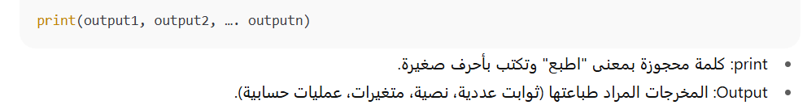
الكلية العلمية الإسلامية التاريخ : / إلى /
الدرس : أساسيات بايثون
الوحدة:
الصف :الثامن
المادة: الحاسوب
2:00minutes
النتاجات
التمهيد
الصيغة العامة
التقويم القبلي
التقديم
تقويم التكويني
التغذية الراجعة
التمايز
الربط بالحياة
التفكير الناقد
بطاقة خروج

Slide 21
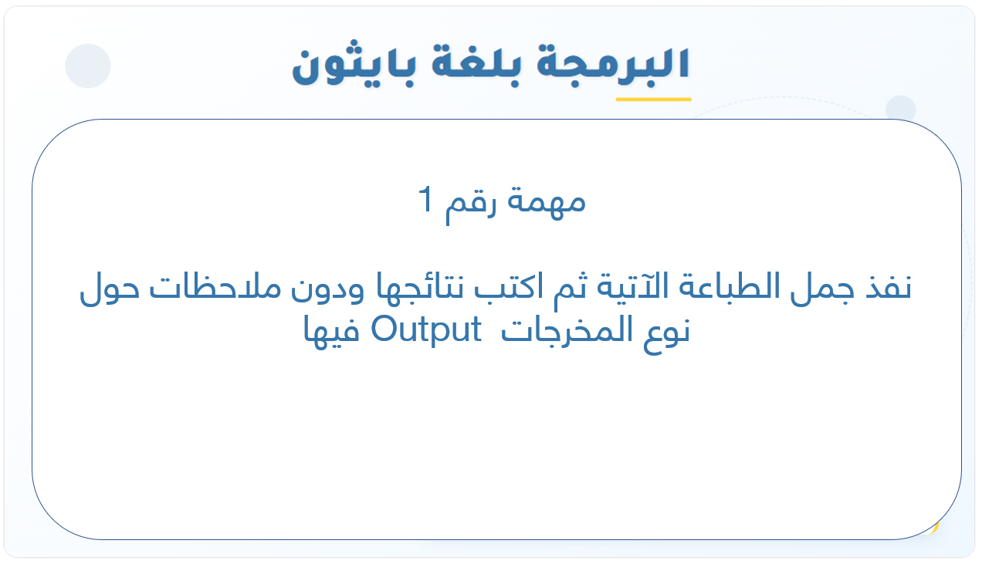

الكلية العلمية الإسلامية التاريخ : / إلى /
الدرس : أساسيات بايثون
الوحدة:
الصف :الثامن
المادة: الحاسوب
10:00minutes
النتاجات
التمهيد
التقويم القبلي
التقديم
تقويم التكويني
التغذية الراجعة
معايير تقييم المهمة
التمايز
العلامة | المعيار
5 علامات | التعاون
5 علامات | احترام النظام
5 علامات | أداء المهمة
الربط بالحياة
التفكير الناقد
بطاقة خروج

Slide 22
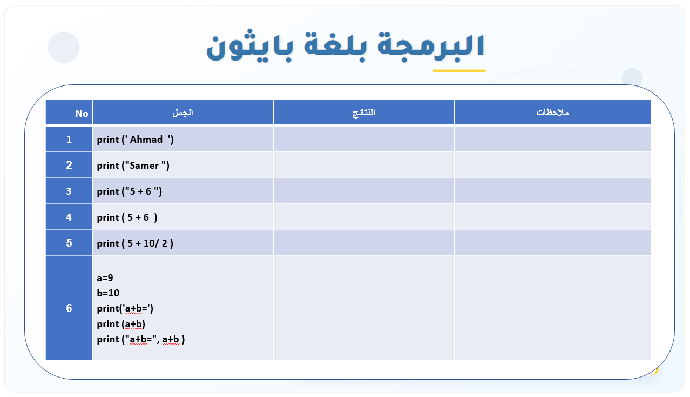
الكلية العلمية الإسلامية التاريخ : / إلى /
الدرس : أساسيات بايثون
الوحدة:
الصف :الثامن
المادة: الحاسوب
4:00minutes
النتاجات
التمهيد
التقويم القبلي
التقديم
تقويم التكويني
التغذية الراجعة
التمايز
الربط بالحياة
التفكير الناقد
بطاقة خروج

Slide 23
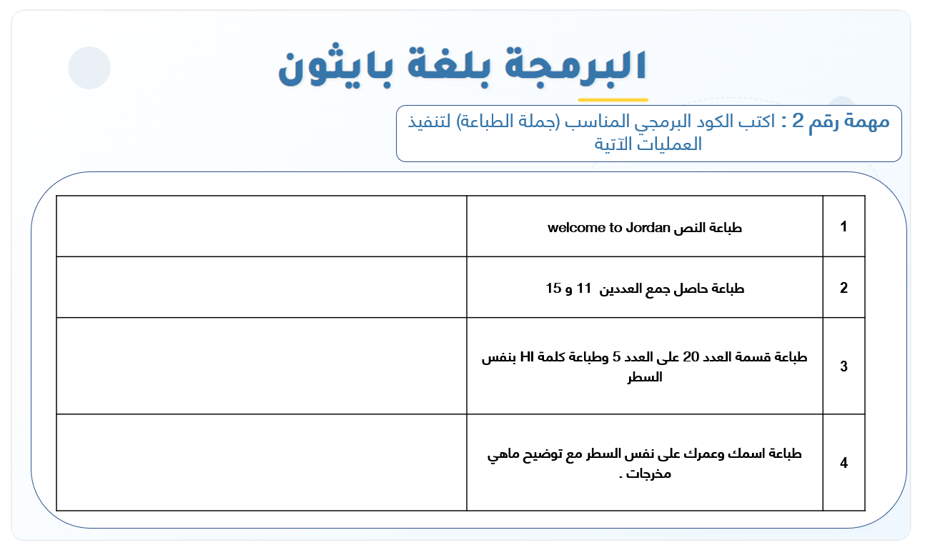
الكلية العلمية الإسلامية التاريخ : / إلى /
الدرس : أساسيات بايثون
الوحدة:
الصف :الثامن
المادة: الحاسوب
15:00minutes
النتاجات
التمهيد
التقويم القبلي
التقديم
تقويم التكويني
التغذية الراجعة
التمايز
معايير تقييم المهمة
الربط بالحياة
العلامة | المعيار
5 علامات | التعاون
5 علامات | احترام النظام
5 علامات | أداء المهمة
التفكير الناقد
بطاقة خروج

Slide 24
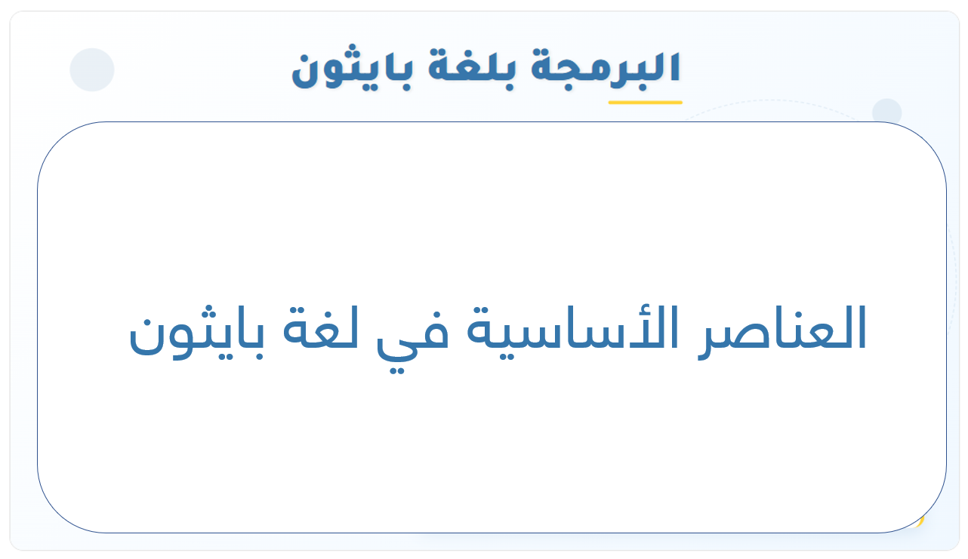
الكلية العلمية الإسلامية التاريخ : / إلى /
الدرس : أساسيات بايثون
الوحدة:
الصف :الثامن
المادة: الحاسوب
4:00minutes
النتاجات
التمهيد
التقويم القبلي
التقديم
تقويم التكويني
التغذية الراجعة
التمايز
الربط بالحياة
التفكير الناقد
بطاقة خروج

Slide 25
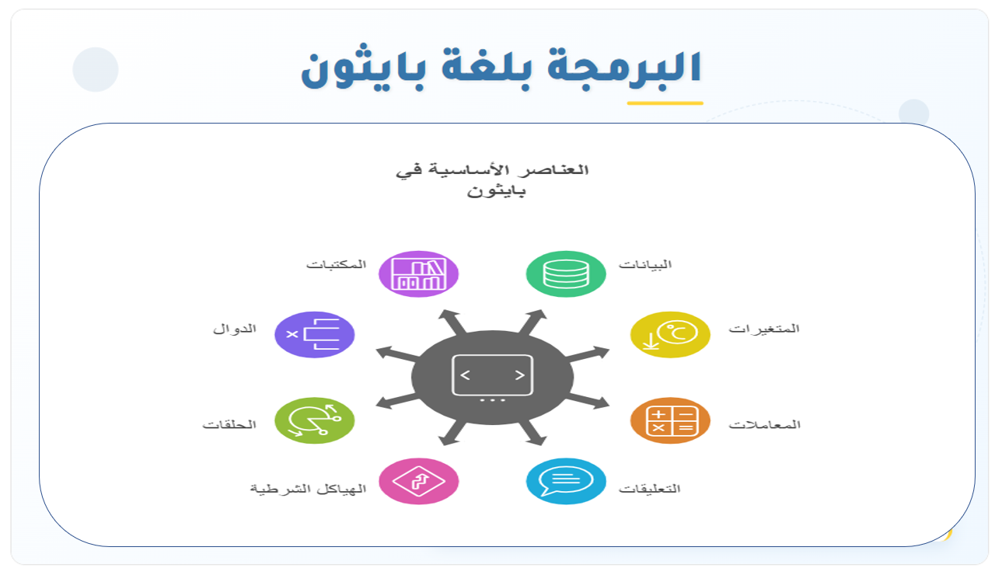
الكلية العلمية الإسلامية التاريخ : / إلى /
الدرس : أساسيات بايثون
الوحدة:
الصف :الثامن
المادة: الحاسوب
4:00minutes
النتاجات
التمهيد
التقويم القبلي
التقديم
تقويم التكويني
التغذية الراجعة
التمايز
الربط بالحياة
التفكير الناقد
بطاقة خروج

Slide 26
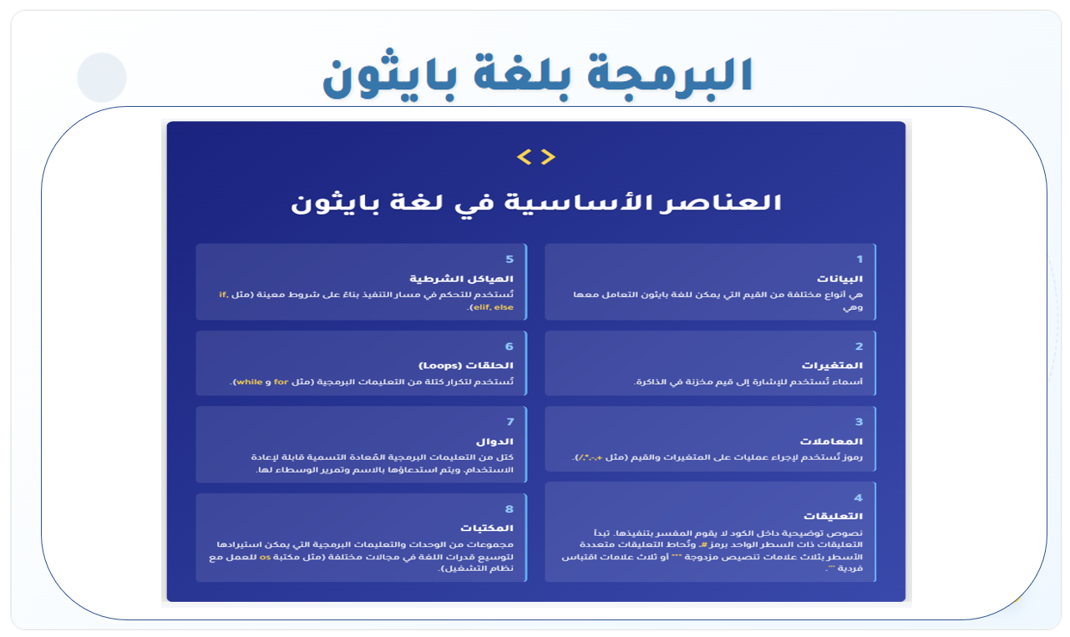
الكلية العلمية الإسلامية التاريخ : / إلى /
الدرس : أساسيات بايثون
الوحدة:
الصف :الثامن
المادة: الحاسوب
5:00minutes
النتاجات
التمهيد
التقويم القبلي
التقديم
تقويم التكويني
التغذية الراجعة
التمايز
الربط بالحياة
التفكير الناقد
بطاقة خروج

Slide 27
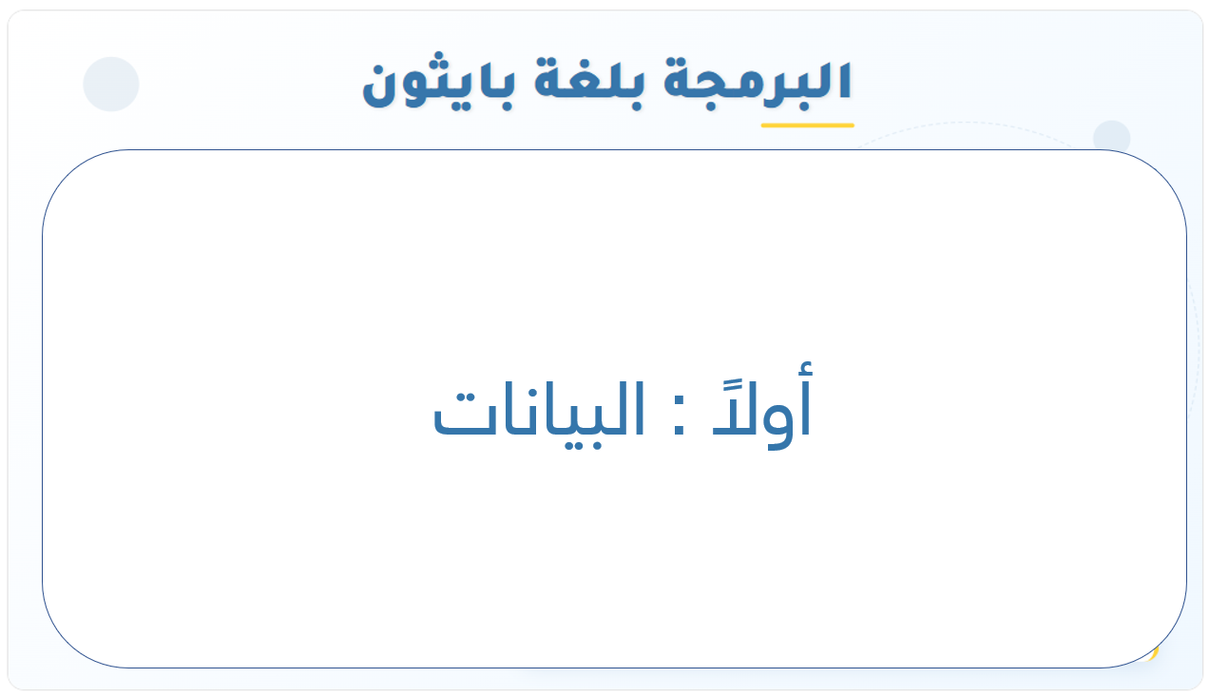
الكلية العلمية الإسلامية التاريخ : / إلى /
الدرس : أساسيات بايثون
الوحدة:
الصف :الثامن
المادة: الحاسوب
النتاجات
التمهيد
التقويم القبلي
التقديم
تقويم التكويني
التغذية الراجعة
التمايز
الربط بالحياة
التفكير الناقد
بطاقة خروج

Slide 28
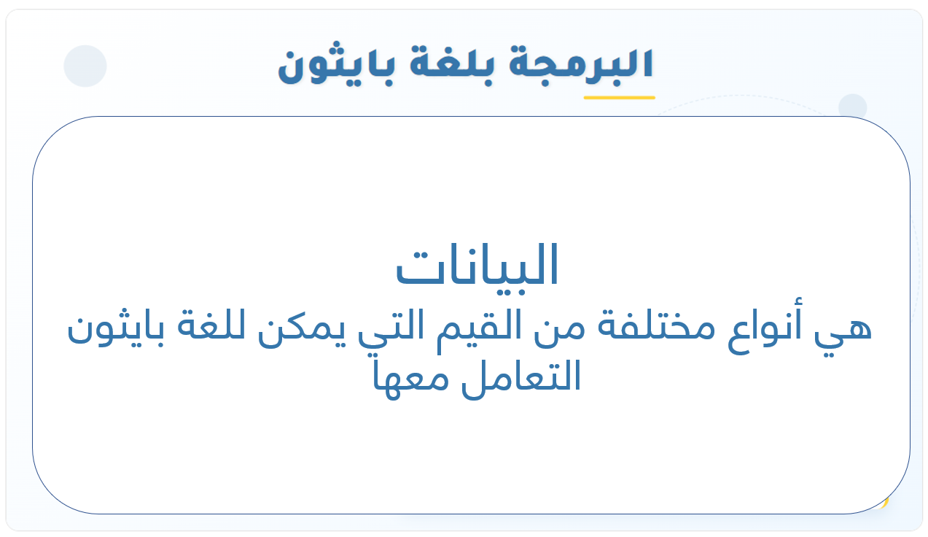
الكلية العلمية الإسلامية التاريخ : / إلى /
الدرس : أساسيات بايثون
الوحدة:
الصف :الثامن
المادة: الحاسوب
1:00minutes
النتاجات
التمهيد
التقويم القبلي
التقديم
تقويم التكويني
التغذية الراجعة
التمايز
الربط بالحياة
التفكير الناقد
بطاقة خروج

Slide 29
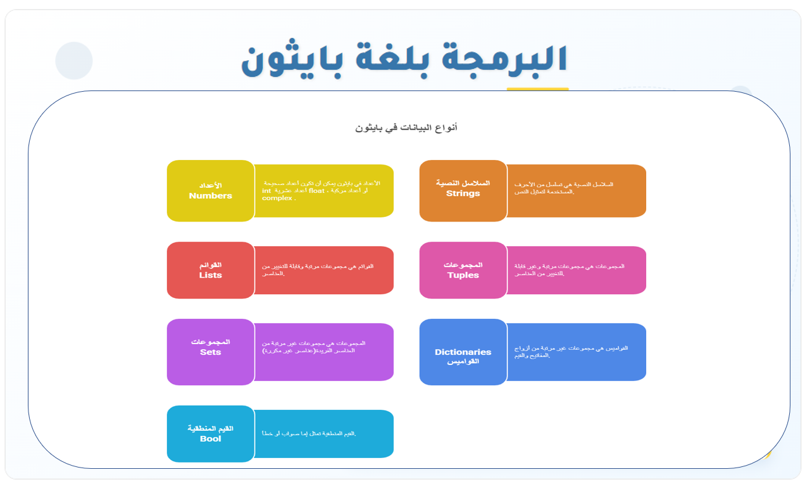
الكلية العلمية الإسلامية التاريخ : / إلى /
الدرس : أساسيات بايثون
الوحدة:
الصف :الثامن
المادة: الحاسوب
3:00minutes
النتاجات
التمهيد
التقويم القبلي
التقديم
تقويم التكويني
التغذية الراجعة
التمايز
الربط بالحياة
التفكير الناقد
بطاقة خروج

Slide 30
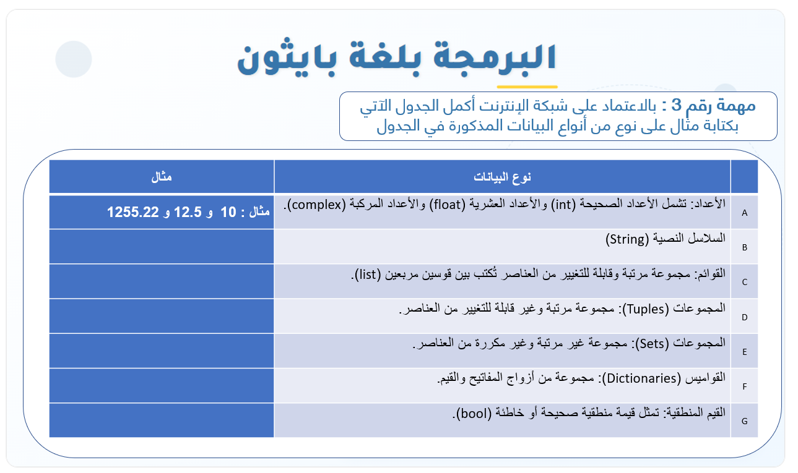
الكلية العلمية الإسلامية التاريخ : / إلى /
الدرس : أساسيات بايثون
الوحدة:
الصف :الثامن
المادة: الحاسوب
10:00minutes
النتاجات
التمهيد
التقويم القبلي
التقديم
تقويم التكويني
التغذية الراجعة
معايير تقييم المهمة
التمايز
العلامة | المعيار
5 علامات | التعاون
5 علامات | احترام النظام
5 علامات | أداء المهمة
الربط بالحياة
التفكير الناقد
بطاقة خروج

Slide 31
الكلية العلمية الإسلامية التاريخ : / إلى /
الدرس : أساسيات بايثون
الوحدة:
الصف :الثامن
المادة: الحاسوب
التمايز :
05:00 minutes
النتاجات
ما نتيجة تنفيذ التعليمة البرمجية الآتية print (7+8)
L1
التمهيد
التقويم القبلي
ما الخطا في التعليمة الآتية
print(my name is Ali)
LM4
التقديم
تقويم التكويني
اكتب الكود المناسب لطباعة اسمك
التغذية الراجعة
HM2
التمايز
أعد كتابة التعليمة البرمجية الآتية لتكون المخرجات my age is 15
print(my age is , “5+10”
الربط بالحياة
H3
التفكير الناقد
بطاقة خروج

Slide 32
الكلية العلمية الإسلامية التاريخ : / إلى /
الدرس : أساسيات بايثون
الوحدة:
الصف :الثامن
المادة: الحاسوب
01:30 minutes
التفكير الناقد والربط مع الحياة :
النتاجات
التمهيد
هل يمكن كتابة التعليمات البرمجية الخاصة بلغة بايثون عند البرمجة بلغة C++
التقويم القبلي
التقديم
تقويم التكويني
التغذية الراجعة
التمايز
الربط بالحياة
التفكير الناقد
بطاقة خروج
BUZZ IN

Slide 33

الكلية العلمية الإسلامية التاريخ : / إلى /
الدرس : أساسيات بايثون
الوحدة:
الصف :الثامن
المادة: الحاسوب
02:00 minutes
النتاجات
التمهيد
Rally Robin
المعلم يطرح السؤال ويعطي وقتا للتفكير
المعلم يحدد الشركاء سواء شركاء بالكتف أو بالوجه ثم يقول “ابدأ”
الشركاء يتناوبون في الحل او الرد شفهيا
المدرب يقول “توقف”
يشكر الطلبة بعضهم البعض.
التقويم القبلي
التقديم
تقويم التكويني
التغذية الراجعة
التمايز
الربط بالحياة
التفكير الناقد
بطاقة خروج

Slide 34

الكلية العلمية الإسلامية التاريخ : / إلى /
الدرس : أساسيات بايثون
الوحدة:
الصف :الثامن
المادة: الحاسوب
بطاقة خروج
النتاجات
التمهيد
1- لطباعة مجموع 5 و6 نكتب الأمر الآتي print (“5+6”) ( )
2- من ميزات لغة البرمجة بايثون صعوبة الاستخدام وصعوبة الفهم ( )
3- الرقم 12.5 مثال على عدد مركب. ( )
4- القوائم هي مجموعة غير مرتبة وغير قابلة للتعديل من العناصر ( ) 5- يمثل "5" بيانات من نوع رقم صحيح ( )
التقويم القبلي
التقديم
تقويم التكويني
التغذية الراجعة
التمايز
الربط بالحياة
التفكير الناقد
بطاقة خروج

Slide 35
الكلية العلمية الإسلامية التاريخ : / إلى /
الدرس : أساسيات بايثون
الوحدة:
الصف :الثامن
المادة: الحاسوب
05:00 minutes
بطاقة خروج
النتاجات
التمهيد
أجب عن الأسئلة الآتية :
1- عدد ثلاث ميزات من ميزات لغة البرمجة بايثون
2- عدد ثلاثًا من استخدامات لغة البرمجة بايثون
3- عدد أنواع البيانات في لغة البرمجة بايثون
4- اكتب الصيغة العامة لجملة الطباعة
5- اكتب الكود البرمجي المناسب لطباعة اسمك وعمرك وصفك أسفل بعضها
التقويم القبلي
التقديم
تقويم التكويني
التغذية الراجعة
التمايز
الربط بالحياة
التفكير الناقد
بطاقة خروج

Slide 36
الكلية العلمية الإسلامية التاريخ : / إلى /
الدرس : أساسيات بايثون
الوحدة:
الصف :الثامن
المادة: الحاسوب
01:00 minutes
النتاجات
بطاقة خروج :
ماذا تعلمت في درس اليوم
التمهيد
التقويم القبلي
التقديم
تقويم التكويني
التغذية الراجعة
التمايز
الربط بالحياة
التفكير الناقد
بطاقة خروج
BUZZ IN

Slide 37
الكلية العلمية الإسلامية التاريخ : / إلى /
الدرس : أساسيات بايثون
الوحدة:
الصف :الثامن
المادة: الحاسوب
00:30 minutes
النتاجات
الواجب البيتي:
حل الواجب الإلكتروني الذي سيتم إرساله عبر تطبيق الكلية
التمهيد
التقويم القبلي
التقديم
تقويم التكويني
التغذية الراجعة
التمايز
الربط بالحياة
التفكير الناقد
بطاقة خروج

